Slide 1
Великие математики России
Работу выполнила: ученица 4 в класса КОГОКУ ВГГ
Смирнова Юлия

Slide 2
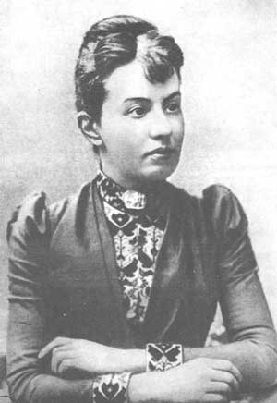
КОВАЛЕВСКАЯ СОФЬЯ ВАСИЛЬЕВНА. (1850-1891)
Выдающаяся женщина-математик.
Родилась в Москве в семье артиллерийского генерала В.Корвин-Круковского.
Математические способности Софьи проявились в раннем детстве. В России женщины не имели права учиться в университете, да и во многих университетах Европы. Ковалевская стремилась учиться в Берлинском университете, но ей это запретили. Она смогла убедить немецкого математика Карла Вейерштрасса заниматься с ней лично. Под его руководством она четыре года упорно занималась и сумела получить учёную степень доктора философии.
В России, куда она вернулась после учёбы, Ковалевская не смогла применить свои знания. Поэтому с 1883 года она работала в Швеции в должности профессора Стокгольмского университета.
Самой важной научной работой Софьи Ковалевской было полное решение задачи о вращении тяжёлого твёрдого тела вокруг неподвижной точки. За эту работу ей была присуждена в 1888 году премия Парижской академии наук. В 1889 году по предложению передовых русских учёных Петербургская академия наук избрала Софью Ковалевскую своим членом-корреспондентом. Она была первой женщиной, чьи научные заслуги были оценены столь высоко.
Научные вклады Софьи Ковалевской явились важным вкладом в мировую науку и не потеряли своей ценности до настоящего времени.

Slide 3

Научные достижения
В июле 1874г. на основании трех работ Ковалевской по высшей математике - Гёттингенский университет заочно присвоил ей степень доктора философии. Одна из теорем, доказанная ею, называется теоремой Коши-Ковалевской.
Ковалевская выступала также как писательница. Известны ее драма "Борьба за счастье" (1887г.), написанная совместно со шведской писательницей А. Ш. Леффлер Эдгрен, романы "Нигилистка" (1891г.), "Воспоминание детства" (1890г.).

Slide 4
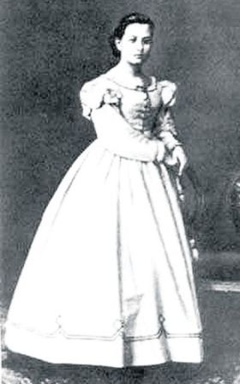
Интересные факты
Первое знакомство Софьи с математикой произошло, когда ей было 8 лет. Для оклейки комнат не хватило обоев, и стены комнаты маленькой Сони оклеили листами лекций М.В.Остроградского по высшей математике. Соня заинтересовалась странными знаками, испещрявшими листы. Она подолгу простаивала перед ними, пытаясь разобрать отдельные фразы, соединить страницы. От ежедневного разглядывания вид многих формул, хотя они были и непонятны, запечатлелся в памяти. С 15 лет она начала систематически изучать курс высшей математики.

Slide 5
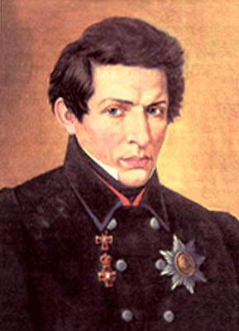
Лобачевский Николай Иванович (1792-1856)
Русский математик, создатель геометрии Лобачевского.
Родился в небогатой семье мелкого служащего. Почти вся жизнь Лобачевского связана с Казанским университетом, в который он поступил по окончании гимназии в 1807. По окончании университета в 1811 стал математиком, в 1814 — адъюнктом, в 1816 — экстраординарным и в 1822 — ординарным профессором. Дважды (1820-22 и 1823-25 гг.) был деканом физико-математического факультета, а с 1827 по 1846 — ректором университета.

Slide 6

Научные достижения
Величайшим научным подвигом считается создание им геометрии Лобачевского. Разрывая оковы тысячелетних традиций, Н.И. Лобачевский приходит к созданию новой геометрии. 23 (11) февраля 1826 г. он делает на факультете доклад о новой "Воображаемой геометрии». Также он написал два учебника для гимназий: «Геометрию» (1823 г.) и «Алгебру» (1825 г.).

Slide 7
Интересные факты
Есть предположение, что Пушкин и Лобачевский встречались в Казани в 1833 году. Они не только были современниками, но, несомненно, знали друг о друге.
Мнение поэта о великом русском ученом:
Он был уже звездой в науках точных…
И в другом заметен — он с лет младых и честный, и прямой. С начальством дерзок.
В нем душа поэта.

Slide 8
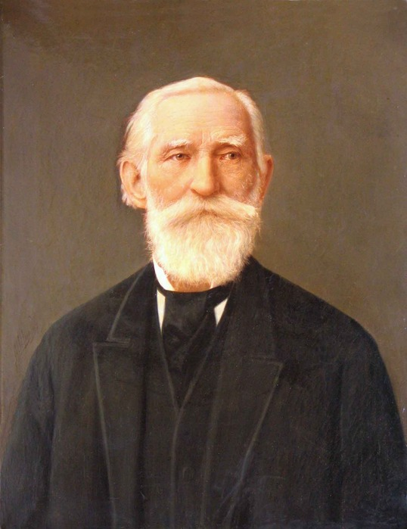
Чебышев Пафнутий Львович (1821-1894)
Великий русский математик и механик, родился в дворянской семье в селе Окатово Боровского уезда Калужской губернии. Получив домашнее образование, он в 1837 году поступил в Московский университет, с отличием окончил его в 1841 году, а в 1847 году переехал в Петербург, где в 1849 году защитил докторскую диссертацию. Еще в 1841 году за работу "Вычисление корней уравнений" по теме, предложенной факультетом в Московском университете, Чебышев награждается серебряной медалью, а его докторская диссертация "Теория сравнений" удостоена специальной премии Петербургской Академии наук. В 1859 году Пафнутий Львович избирается академиком Петербургской Академии наук.

Slide 9

Научные достижения
Научные достижения П. Л. Чебышева нашли широкое признание и были высоко оценены еще при жизни ученого. Научные интересы П. Л. Чебышева отличаются большим разнообразием и широтой. Он оставил после себя блестящие исследования в области математического анализа, теории чисел, теории вероятностей, геометрии, баллистике, теории механизмов и других областях знаний. В каждой из этих областей науки Пафнутий Львович получил фундаментальные результаты, выдвинул новые идеи и методы, определившие развитие этих ветвей математики и механики на многие годы и сохранившие свое значение и до сих пор.

Slide 10
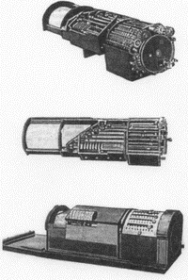
Интересные факты
Задолго до того, как советский "Луноход-1" проложил первую трассу на лунной поверхности, фантасты и ученые рассматривали различные варианты машин, которым будет суждено передвигаться по другим планетам. Большинство проектов сводилось к некоторому шагающему механизму. Пафнутий Львович Чебышев разработал вариант стопоходящей машины, имитирующей движение животного при ходьбе.
Чебышев сконструировал в 1878 г. арифмометр который, несмотря на сложность устройства, считался наиболее совершенной из существующих тогда машин этого рода.
Много внимания уделял Чебышев вопросам народного образования, принимая активное участие в Ученом комитете Министерства просвещения.
В 1944 году Академия наук СССР учредила премии имени П. Л. Чебышева за лучшие исследования в области математики и теории механизмов и машин.

Slide 11
Ресурсы
Ковалевская С. В.
Лобачевский Н. И.
http://www.imyanauki.ru/files/1451/photo.jpg
http://www.bibliopskov.ru/pskov/kovalevskaya1.jpg
http://www.maths.yfa1.ru/add.php?id=sofi
http://mathem.h1.ru/kovalevskaya.html
http://srvimg08.tablica.pl/images_ataxaru/587633_1_644x461.jpg_rev001.jpg
http://upload.wikimedia.org/wikipedia/commons/thumb/4/4d/Lobachevsky_03_crop.jpg/260px-Lobachevsky_03_crop.jpg
http://www.megabook.ru/Article.asp?AID=647179
http://festival.1september.ru/files/articles/59/5904/590486/img9.jpg
http://upload.wikimedia.org/wikipedia/ru/thumb/6/64/VoobrGeom.jpg/220px-VoobrGeom.jpg
http://fgpodsobka.narod.ru/sledKoles.htm

Slide 12
Чебышев П. Л.
http://biography.yaxy.ru/01240067.htm
http://www.zaitseva-irina.ru/html/f1107282404.html
http://chebishev.narod.ru/arifmometr.htm
http://persona.rin.ru/images/35217.jpg
http://chebishev.narod.ru/img/arifmometr.gif
http://urss.ru/covers_ru/42026.gif

